Slide 1


Le regroupement familial dans la fabrique des politiques d’immigration dans l’Union Européenne
GERME / MAM
Une mise en perspective du cas néerlandais
Saskia Bonjour
Journée scientifique Familles, migrations internationales & politiques publiques
INED, 21 juin 2011
Notes:
Question pertinente – confronter savoir des sciences sociales aux images qui sont à la base des politiques de regroupement familial.
Construction de ces politiques en Europe, surtout NL – axe principale recherches. Sujet particulièrement intéressant aujourd’hui : champ politique en mouvement, de par 2 developpements parallelles:
1. Politisation – regroupement familial retient de plus en plus l’attention politique en Europe, et soulève de plus en plus l’émotion politique
2. Europeanisation – introduction de legislation europeenne sur RF
politiques des EMs soumis au contrôle Commission et surtout Cour
change fondamentalement la dynamique politique –
hommes et femmes politiques commencent seulement à s’en rendre compte.

Slide 2
Plan
Les politiques française et néerlandaise en perspective européenne
Le dispositif juridique du regroupement familial en Europe : 3 cas de figure
Les débats politiques néerlandais: intégration et identité
Notes:
Donnez idee de comment politiques francaises et neerlandaises se situent par rapport aux autres pays europeens
En suite – expliquer dispositifs juridique RF – 3 categories qui structurent ce dispositif
- Finalement : débats politiques neerlandais – conceptions liées à l’intégration & l’identités qui structurent ces débats

Slide 3
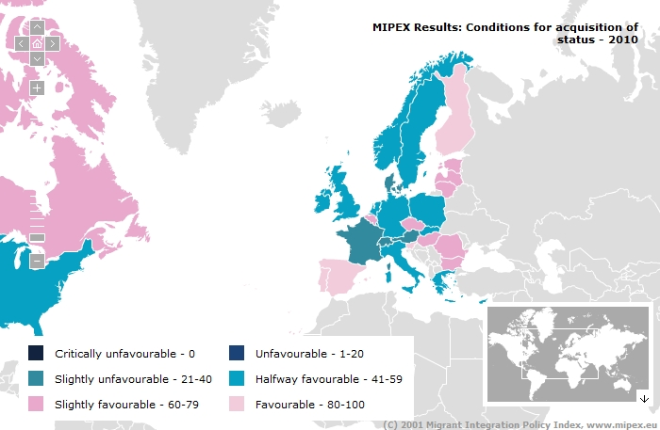
Conditions pour bénéficier du regroupement familial (2010)
Notes:
MIPEX : Index de politiques d’intégration de 31 pays. Mesure sécurité juridique et égalité de droits accordés aux étrangers
Points accordés selon indicateurs de législation – bleu / rose
Ici : conditions : intégration, logement, revenu, cout & durée procédure
F & NL : restrictif

Slide 4
MIPEX Scoreboard 2010 (www.mipex.eu)
 | 2. FAMILY REUNION FOR THIRD-COUNTRY NATIONALS
 | 2.2 Conditions for acquisition of status | France | Netherlands
22 | Pre departure integration conditions (average) | 71 | 14
23 | Upon arrival integration conditions (average) | 82 | 39
24 | Accommodation requirement | 0 | 100
25 | Economic resources requirement | 0 | 100
26 | Maximum length of application procedure | 50 | 50
27 | Costs of application and/or issue of permit or renewal | 0 | 0

Slide 5
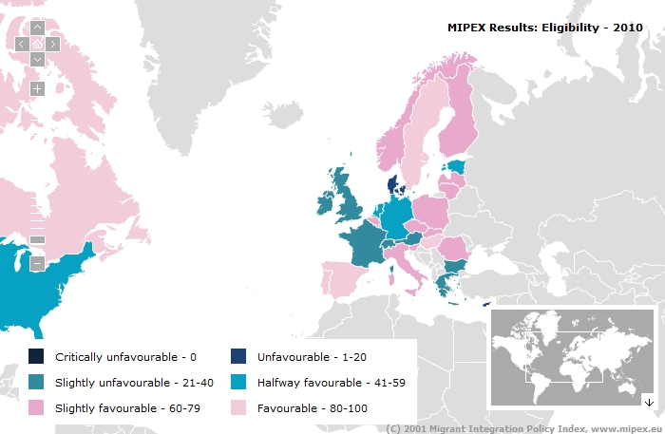
Admissibilité au regroupement familial (2010)
Notes:
Admissibilité : quels sont les membres de la famille qui peuvent etre regroupé / comment est-ce qu’on défini la famille?

Slide 6
MIPEX Scoreboard 2010 (www.mipex.eu)
 | 2. FAMILY REUNION FOR THIRD-COUNTRY NATIONALS
 | 2.1 Eligibility | France | Netherlands
7 | Family reunion eligibility conditions (average) | 75 | 75
18 | Eligibility conditions for partners other than spouses (average) | 50 | 100
19 | Eligibility for minor children | 50 | 0
20 | Eligibility for dependent relatives in the ascending line | 0 | 50
21 | Eligibility for dependent adult children | 0 | 50
Notes:
Enfants mineurs: adoptés / garde partagée
F & NL sont donc tous les deux parmi les pays les plus restrictifs en E, en ce qui concerne le regroupement familial.

Slide 7
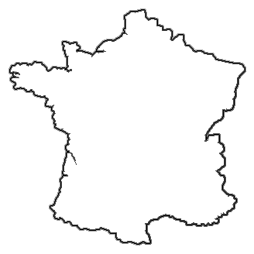




Le dispositif juridique du regroupement familial en Europe :
Trois cas de figure :
Citoyen européen : droit européen : libre circulation
Citoyen de pays tiers : droit européen : Directive sur le regroupement familial
Citoyen français : droit national
Notes:
UE – France en exemple
Faire venir famille – étrangers de dehors E > pays tiers. Dépend de votre statut juridique.
Citoyen en : conditions RF determinées par Directive enne sur libre circulation des citoyens de l’UE et de leur famille.
Régime très libéral ; seule condition : travailler. Aucune autre condition.
« Famille » défini largement : enfants >21 ans ou à charge, grand parents s’ils sont à charge.
Non-francais
2. Citoyen pays tiers : Directive enne RF 2003
3. Citoyen francais : seule categorie : droit national.
Choisir: ttmt égal européens ; souple (B, F jusque debut 2000)
pays-tiers: stricte: NL, F depuis quelques annees.

Slide 8
La Directive européenne sur le regroupement familial
Directive 2003/86/CE
Normes minimales
Conjoint et enfants mineurs
Conditions :
Age
Logement
Revenus
Assurance maladie
Mesures d’intégration
Texte vague adopté par les Etats Membres, mais précisé par la jurisprudence de la Cour:
« La directive (…) impose aux États membres des obligations positives précises (…) puisqu'il leur impose, dans les hypothèses déterminées par la directive, d'autoriser le regroupement familial (…) sans pouvoir exercer leur marge d'appréciation »
Notes:
Norme minimale : EMs toujours libre de mener politique plus souple, mais pas plus stricte.
4 ans de négotiations – multiple compromis et modifications. Texte vague : semblent laisser aux EMs une marge d’interpretation et de maneouvre importante.
Cour Enne :
premier jugement en 2006 : droit au regroupement familial. Si remplit conditions enoncés dans Directive: obligation d’admettre. Pas d’autres conditions. Vrai droit au RF
2010: Chakroun : évalué condition de revenu NL
Cour n’hesitera pas à préciser la portée des conditions, meme si formulée vaguement; « ressources stables, régulières et suffisantes »
Interpretation Gvmt NLs: 120% salaire minimum
Directive qui semblait vague et peu contraignante : en train de devenir instrument précis et tres contraignant, de par jurisprudence de la Cour.

Slide 9
Deux idées qui se confrontent en Europe :
Le regroupement familial
facilite l’intégration
nuit à l’intégration
Notes:
Si approche Cour se heurte à certains Ems, si negotiations ont pris si longtemps: deux idées qui se confrontent en Europe.
RF facilite l’intégration. Approche inscrite dans droit libre circulation – Commission, Suède, Belgique – Cour .
RF condition à l’intégration: tant que famille ailleurs, impossible de prendre racine. Seulement quand famille est là qu’étranger peut stabiliser, commencer à construire avenir dans nouveau pays.
2. RF nuit à l’intégration.
Premiere approche: imagine surtout étranger venu en laissant derriere lui sa famille. Dans 2e idée: personne déjà presente en F et qui forme une famille nouvelle.
Conception dominante dans de plus en plus EMs: D, VK, F et certainement NL

Slide 10
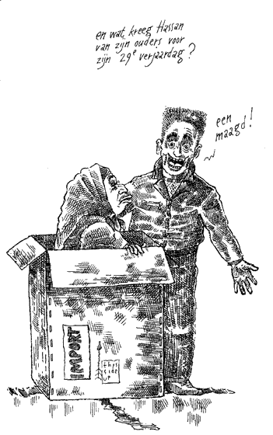
Les débats politiques aux Pays-Bas
Focalisation sur les jeunes d’origine immigrée qui choisissent des partenaires étrangers
Intégration :
Le regroupement familial est
Conséquence d’échec d’intégration
Cause d’échec d’intégration
Identité :
« Nous » : femmes émancipées
« Eux » : femmes vulnérables / victimes
« Nous »: mariage libre, romantique
« Eux » : mariage arrangé, matérialiste
Gregorius Nekschot :
Et qu’est-ce que les parents de Hassan lui ont offert pour son 29e anniversaire? Une vierge!
Notes:
Nekschot : personnellement: detestable – mais montre de facon meme pas tellement caricaturale l’image sur laquelle sont construite les débats politiques NLs.
Jeunes d’origine Mrq / Trq
Chiffres ne le justifient pas: 1995-2004: 25% venait de Mrq / Trq
2004-2009: 15%
Jeunes ont nationalité Nlse > conditions priviligiés pour RF de citoyens nationaux. Meme chose en France : Hortefeux : 2007 Sénat: défendre application conditions intégration à l’étranger à conjoints de Fs : vous pensez à expats avec epouses Can/austr – mais 2/3 africains. Donc: conditions strictes.
Débat sur RF – idée qu’intégration est échec
RF = produit de cet échec. Parce que mal intégré’que partenaire d’ailleur. Resultat de repli, maintien normes & pratiques ‘traditionnelles’: rejet NL
RF = cause échec : Supposition que conjoints étrangers ont peu d’éducation ou qualifications professionnelles ; destinés à etre pauvre / chomeurs, délever des enfants pauvres/chomeurs. Et bien évidemment de transmettre valeurs culturelles traditionnelles. à chaque fois nouvelle 1ere génération; cycle infini & infernal de reproduction d’échec d’intégration d’une génération à l’autre.
Débats néerlandais sur regroupement familial : produits & producteurs de categories identitaires tres nettes: nous les neerlandais versus eux les immigrés, cad les musulmans. Normes de genre et de famille jouent role central dans ces categorisations.

Slide 11
Merci!
GERME / MAM
Saskia Bonjour
Groupe d’Etudes sur l’Ethnicité, le Racisme, l’Exclusion et les Migrations (GERME)
Centre de recherche transdisciplinaire « Migrations, asile, multiculturalisme » (MAM)
Université Libre de Bruxelles
sbonjour@ulb.ac.be
Notes:
D’abord image de genre:
Contre image femme neerlandaise indépendante & émancipée
Femme musulmane = vulnérable / victime
Dépendante : stereotype de femme paysanne, sans education, qualifications ou ambitions. Assume: Non seulement elle ne travaillera pas, mais en plus elevera mal ses enfants. Femme non-emancipée = mauvaise mere.
Oppressée : forçée à se marier, limitée dans liberté de mouvement, battue. Implicitement: hommes immigré : hommes violents & oppresseurs.
Faut pas laisser entrer les femmes parce qu’elles seront mauvaises meres et femmes battues ; faut pas laisser entrer les hommes parce qu’ils battront leurs femmes.
Aussi, dans constructions de categories identitaires: image de marriages
Contre image de marriage neerlandais: deux personnes, libre, romantique
Image de marriage entre musulmans: choix collectif de famille, pour des raisons materialistes: dot / acces à permis de sejour > marriages frauduleux >
Considere que marriages pas letigimes, donc ne donnent pas droit au séjour.
Ces constructions identitaires servent deux buts:
Justifient intervention du gouverment dans ces familles, notamment par reformes restrictives de politiques RF
Remplissent fonction symbolique de definir norme et identité neerlandaise, et de montrer que le gouvernment se porte garant de cette norme et cette identité.

